Slide 1
Projet d’informatique 1
Pierre Gérard
16 avril 2013

Slide 2
Introduction
Il nous est demandé de réaliser un projet:
Implémentant un jeu de dames simplifié
Individuel et étalé sur toute l’année
En lien avec les cours
En python3 et avec la librairie tkinter
Divisé en 4 grandes parties

Slide 3
Objectif du projet
Réaliser un programme complet
Appliquer et approfondir des concepts vus aux cours
Apprendre de nouveaux concepts (GUI)
Améliorer ses compétences de communication

Slide 4
Structure du programme
Le programme se structure en 5 modules python:
config.py
draughtsFunctions.py
draughts.py
draughtsGUI.py
draughtsAI.py

Slide 5
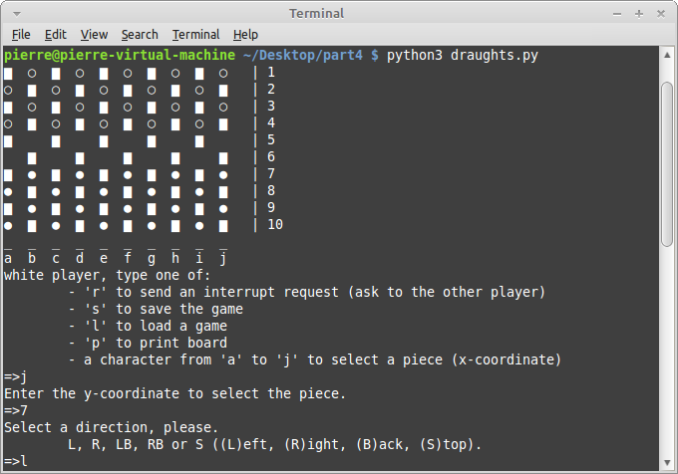
Jeu en ligne de commande

Slide 6
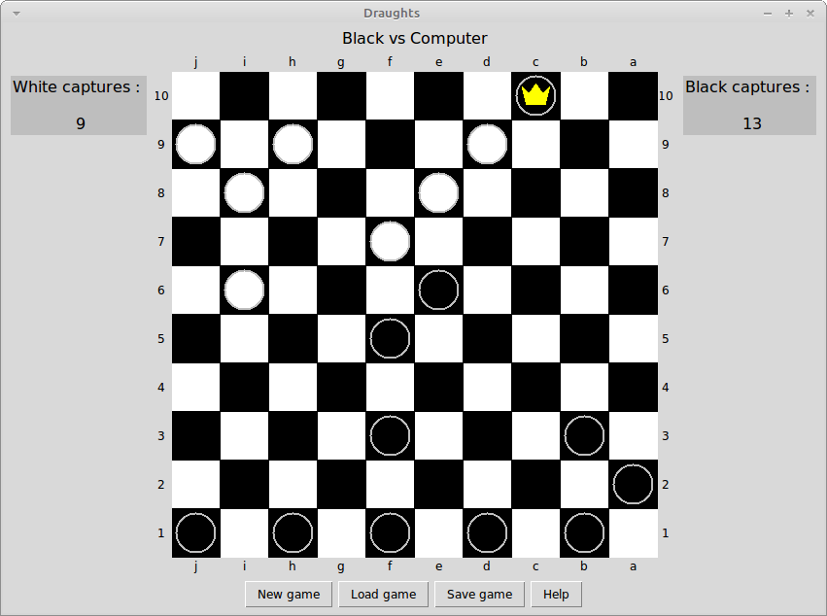
Interface graphique

Slide 7
Intelligence artificielle
L’intelligence artificielle effectue une des opérations suivantes (de la plus prioritaire à la moins prioritaire):
Considérer N pions, effectuer une prise et continuer une rafle tant que possible
Considérer N autres pions et effectuer un déplacement tel que l’ordinateur peut se déplacer sans être mangé au coup suivant
Bouger un pion de l’ordinateur choisi de manière aléatoire

Slide 8
Difficultés rencontrées
Manipuler la matrice
Retourner le damier lors de l’impression
Convertir les clics de la GUI
Découper le code en module de façon à ce que la GUI utilise les fonctions prévues pour le jeu en ligne de commande
Considérer les prises lors d’un déplacement sécurisé de l’IA

Slide 9
Faiblesses du programme
Il ne peut s’exécuter que dans une invite de commande qui supporte l’encodage UTF-8
L’interface est basique et peu esthétique
Le niveau de l’intelligence artificielle est faible et unique
Le programme ne propose pas le mode de jeu et s’ouvre par défaut en joueur contre joueur

Slide 10
Conclusion
Les objectifs sont bien atteints:
Un jeu de dame complet et fonctionnel a été réalisé
Les concepts vus au cours, notamment au cours de programmation, ont été appliqués
L’apprentissage de tkinter a permis de réaliser une GUI
Deux rapports, une démonstration et une présentation ont été faits

